Slide 2
Por que hanseníase em Batalha ???

Slide 3
Casos de hanseníase em Batalha nos últimos anos
Anos 2018,2019,2020 e 2021
Anos
2022,2023 e 2024
1
0

Slide 4
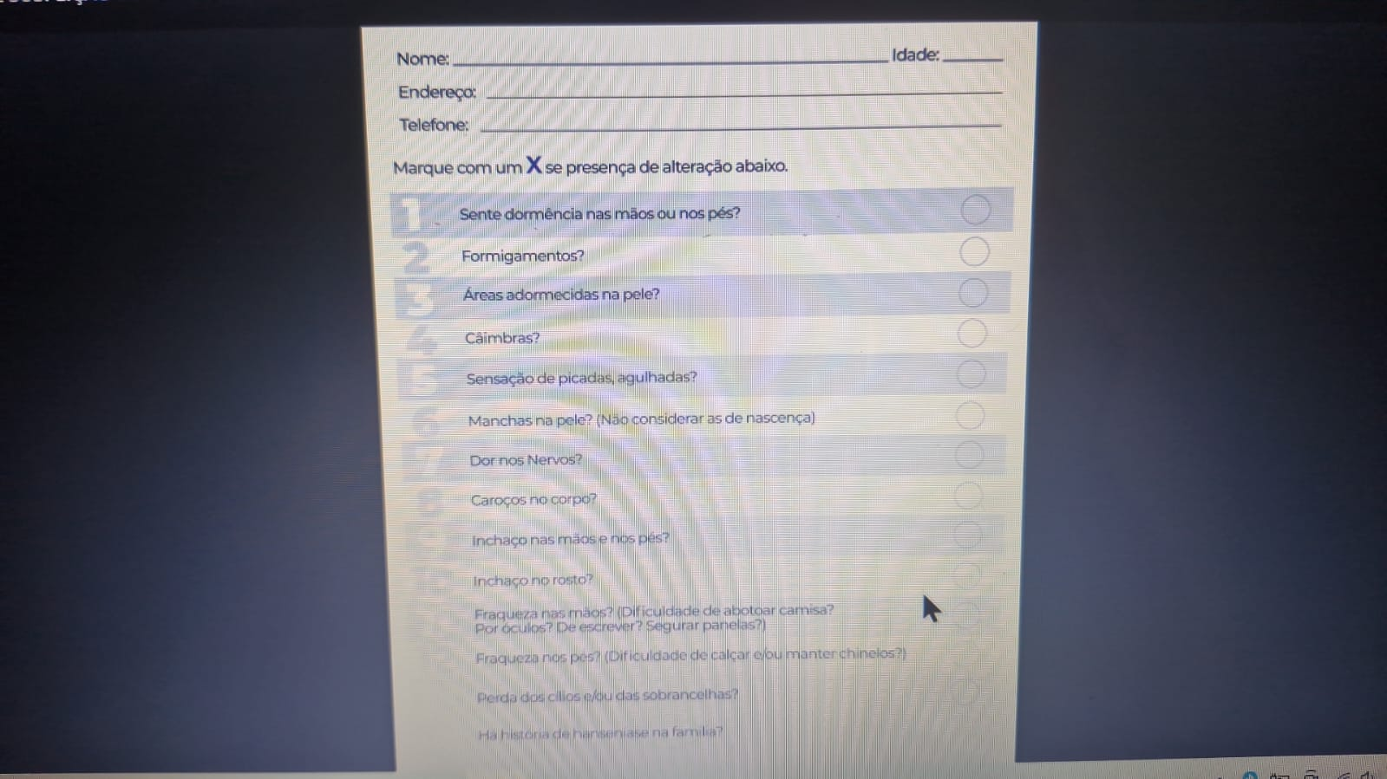

Slide 5
Bases conceituais
Hanseníase é uma doença infectocontagiosa de caráter crônico;
Agente Etiológico: Mycobacterium leprae; m. lepromasum
Atinge nervos periféricos e manifesta-se principalmente na pele, face, mãos e pés;
Poder incapacitante.
MS, 2017. Guia Prático

Slide 6
Bases conceituais
Contato próximo e prolongado;
Predomínio das lesões: pele e nervos periféricos;
Reprodução intracelular (14 dias);
Longo período de incubação, assintomático;
Evolução lenta.
MS, 2017. Guia Prático.

Slide 7
Definição de caso
Lesão(ões) e/ou áreas da pele com alteração da sensibilidade térmica e/ou ou dolorosa e/ou tátil;
Espessamento de nervo periférico, associado a alterações sensitivas e/ou motoras e/ou autonômicas;
Presença de bacilos M. leprae confirmada na baciloscopia de esfregaço intradérmico ou na biópsia de pele.
MS, 2016. Diretrizes para vigilância, atenção e eliminação da hanseníase como problema de saúde pública

Slide 8
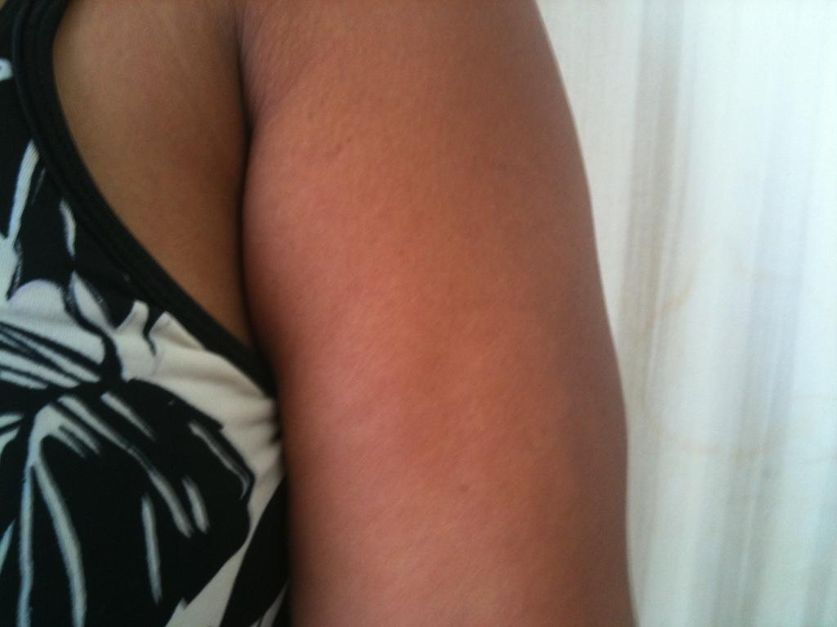
Forma Indeterminada (MHI)
Hanseníase paucibacilar (PB)
Essa forma clínica se caracteriza por áreas circunscritas da pele ou máculas com distúrbios de sensibilidade do tipo ramuscular e anidrose ou hipoidrose;
Pode ocorrer queda de pêlos no local;
Não há comprometimento de troncos nervosos e, por isso, não ocorrem alterações motoras ou sensitivas que possam causar incapacidades.
Fonte: Ciro Gomes
MS, 2017. Guia Prático.

Slide 9
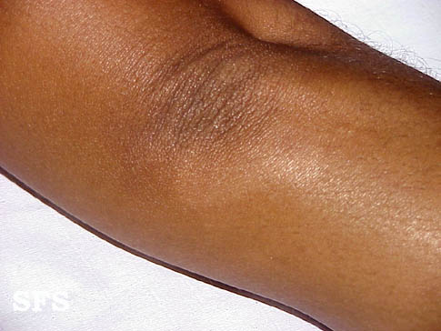
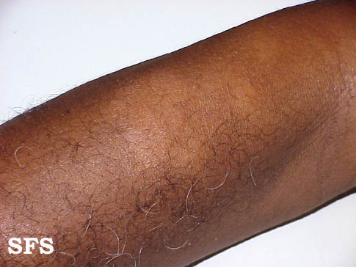
Forma Indeterminada (MHI)
Fonte: http://www.atlasdermatologico.com.br
Notes:
Locar a legenda da FC

Slide 10
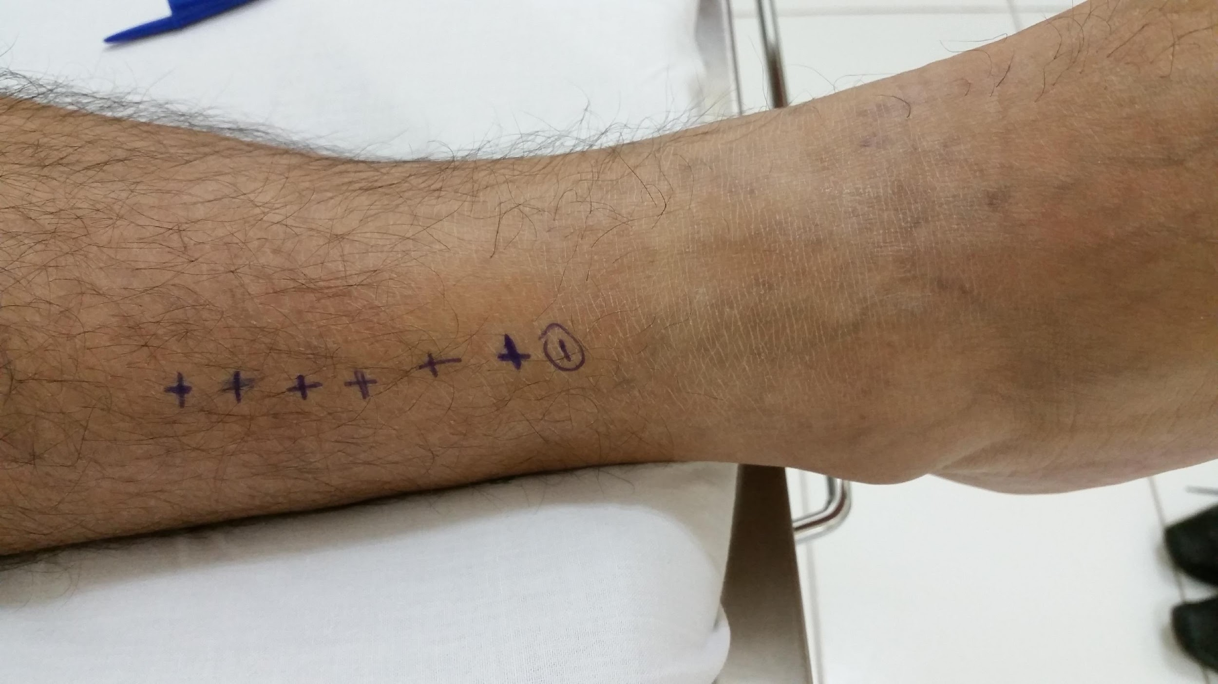
Forma Indeterminada (MHI)
Fonte: Augusto Afonso C. Brasil/Hospital São Julião

Slide 11
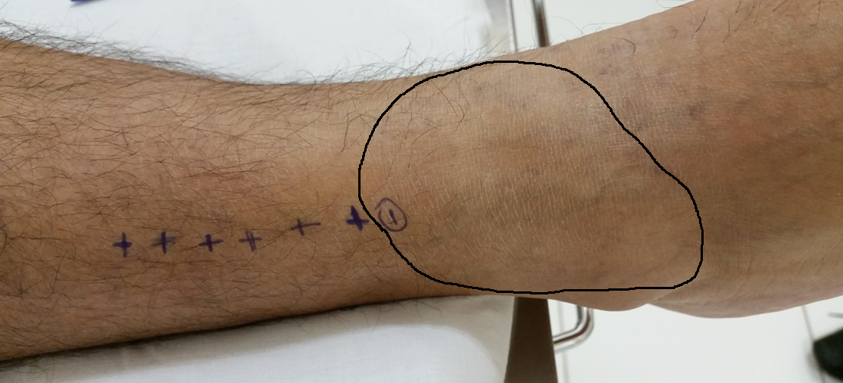
Forma Indeterminada (MHI)
Fonte: Augusto Afonso C. Brasil/Hospital São Julião

Slide 12
Forma Tuberculóide (MHT)
Hanseníase paucibacilar PB
Essa forma clínica se caracteriza por placas eritematosas circulares ou anulares, bem delimitadas, anestésicas e com anidrose;
Perda de pelos no local;
Pode haver comprometimento de nervos periféricos e causar incapacidades.
Fonte: Ciro M. Gomes
MS, 2017. Guia Prático.
Notes:
Rever esbranquiçada

Slide 13
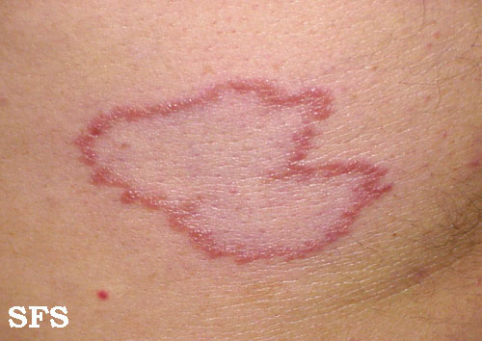
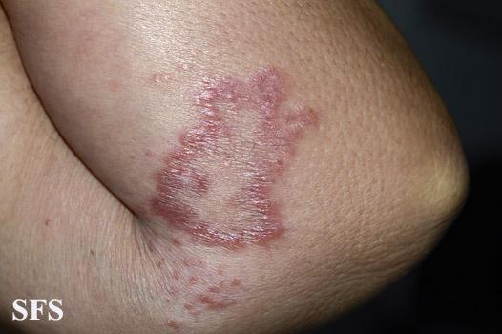
Forma Tuberculóide (MHT)
Fonte: http://www.atlasdermatologico.com.br
Notes:
Legenda

Slide 14
Forma Dimorfa (MHD)
Hanseníase multibacilar MB
Manchas de pele avermelhadas ou esbranquiçadas, com bordas elevadas, mal delimitadas na periferia;
Múltiplas lesões bem delimitadas semelhantes à lesão tuberculóide, porém a borda externa é esmaecida (pouco definida);
Perda parcial ou total da sensibilidade;
Diminuição de funções autonômicas;
Comprometimento assimétrico de nervos periféricos (dor , espessamento e limitação funcional);
Forma mais incapacitante, principalmente quando há quadro reacional;
Mesmo se baciloscopia negativa na(s) lesão(ões) E/OU pontos índices E/OU se evoluir com reação, tratar com esquema MB, e tratar a reação.
MS, 2017. Guia Prático.

Slide 15
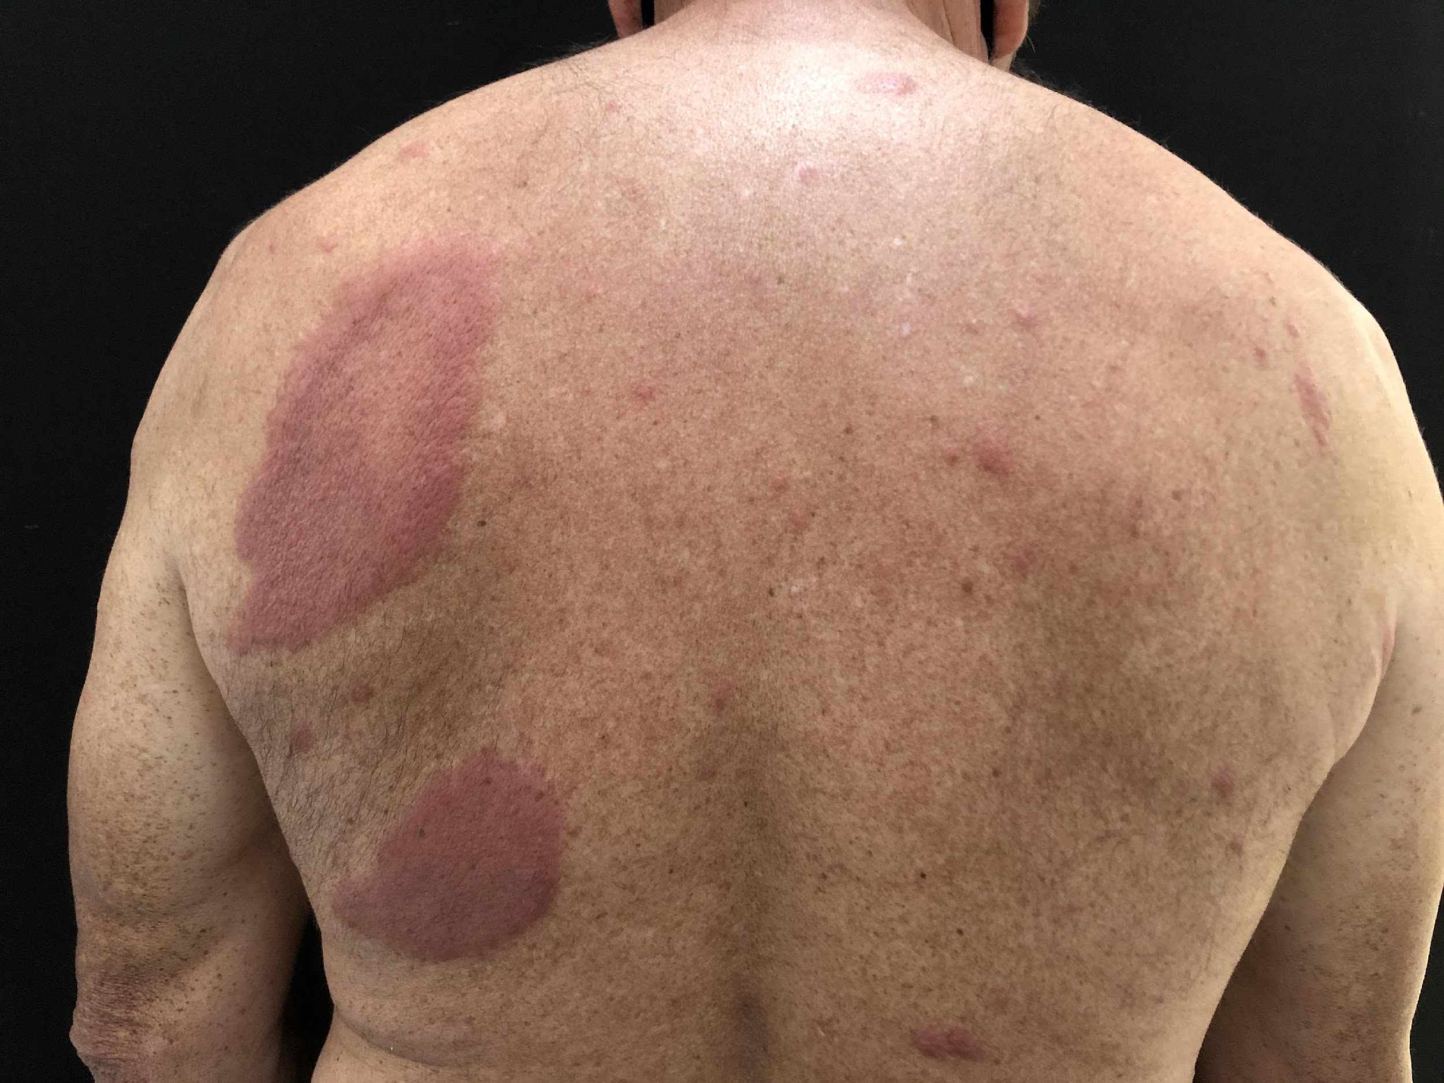
Forma Dimorfa (MHD)
Fonte: Ciro M. Gomes
Notes:
legenda

Slide 16
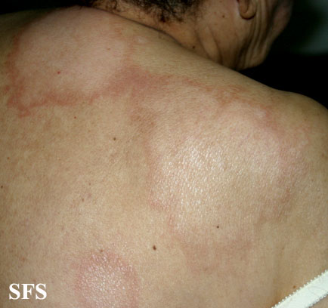
Forma Dimorfa (MHD)
Fonte: http://www.atlasdermatologico.com.br

Slide 17
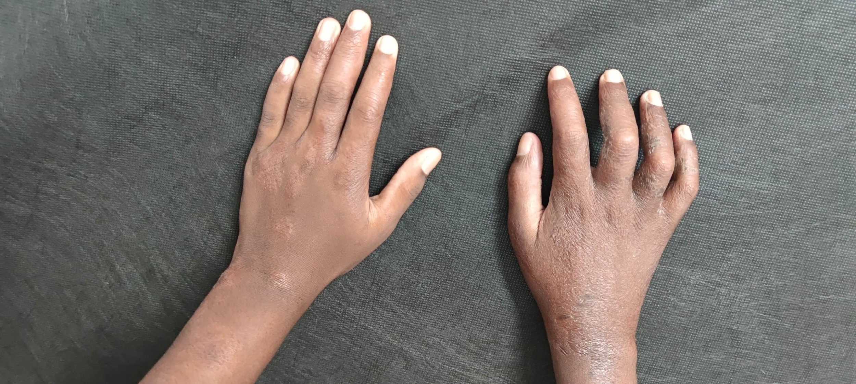
Forma Dimorfa (MHD)
Fonte: Ciro M. Gomes

Slide 18
Forma Virchowiana (MHV)
Hanseníase Multibacilar MB
É a forma mais contagiosa da doença
Não apresenta manchas visíveis;
A pele apresenta-se avermelhada, seca, infiltrada, cujos poros apresentam-se dilatados (aspecto de “casca de laranja”);
É comum aparecerem caroços (pápulas e nódulos) escuros, endurecidos e assintomáticos (hansenomas);
Quando a doença encontra-se em estágio mais avançado, pode haver perda parcial a total das sobrancelhas (madarose) e também dos cílios, além de outros pelos, exceto os do couro cabeludo;
Os nervos periféricos e seus ramos superficiais estão simetricamente espessados, o que dificulta a comparação;
O diagnóstico pode ser confirmado facilmente pela baciloscopia dos lóbulos das orelhas e cotovelos.
MS, 2017. Guia Prático.

Slide 19
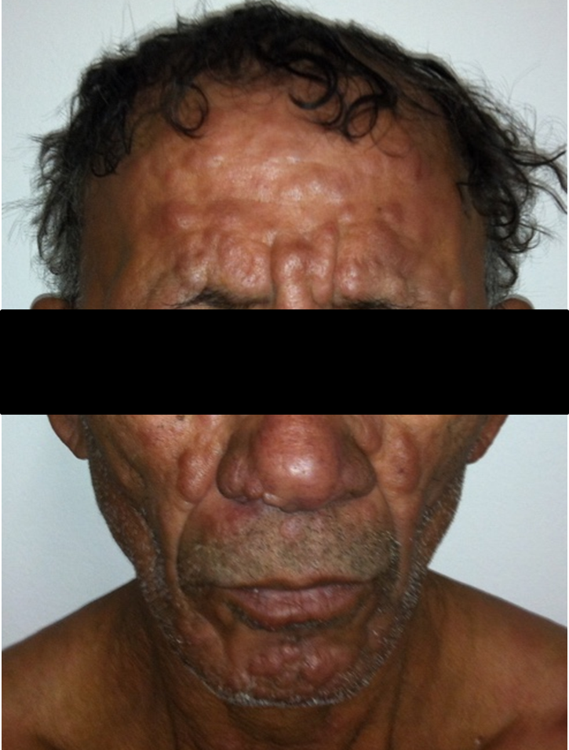
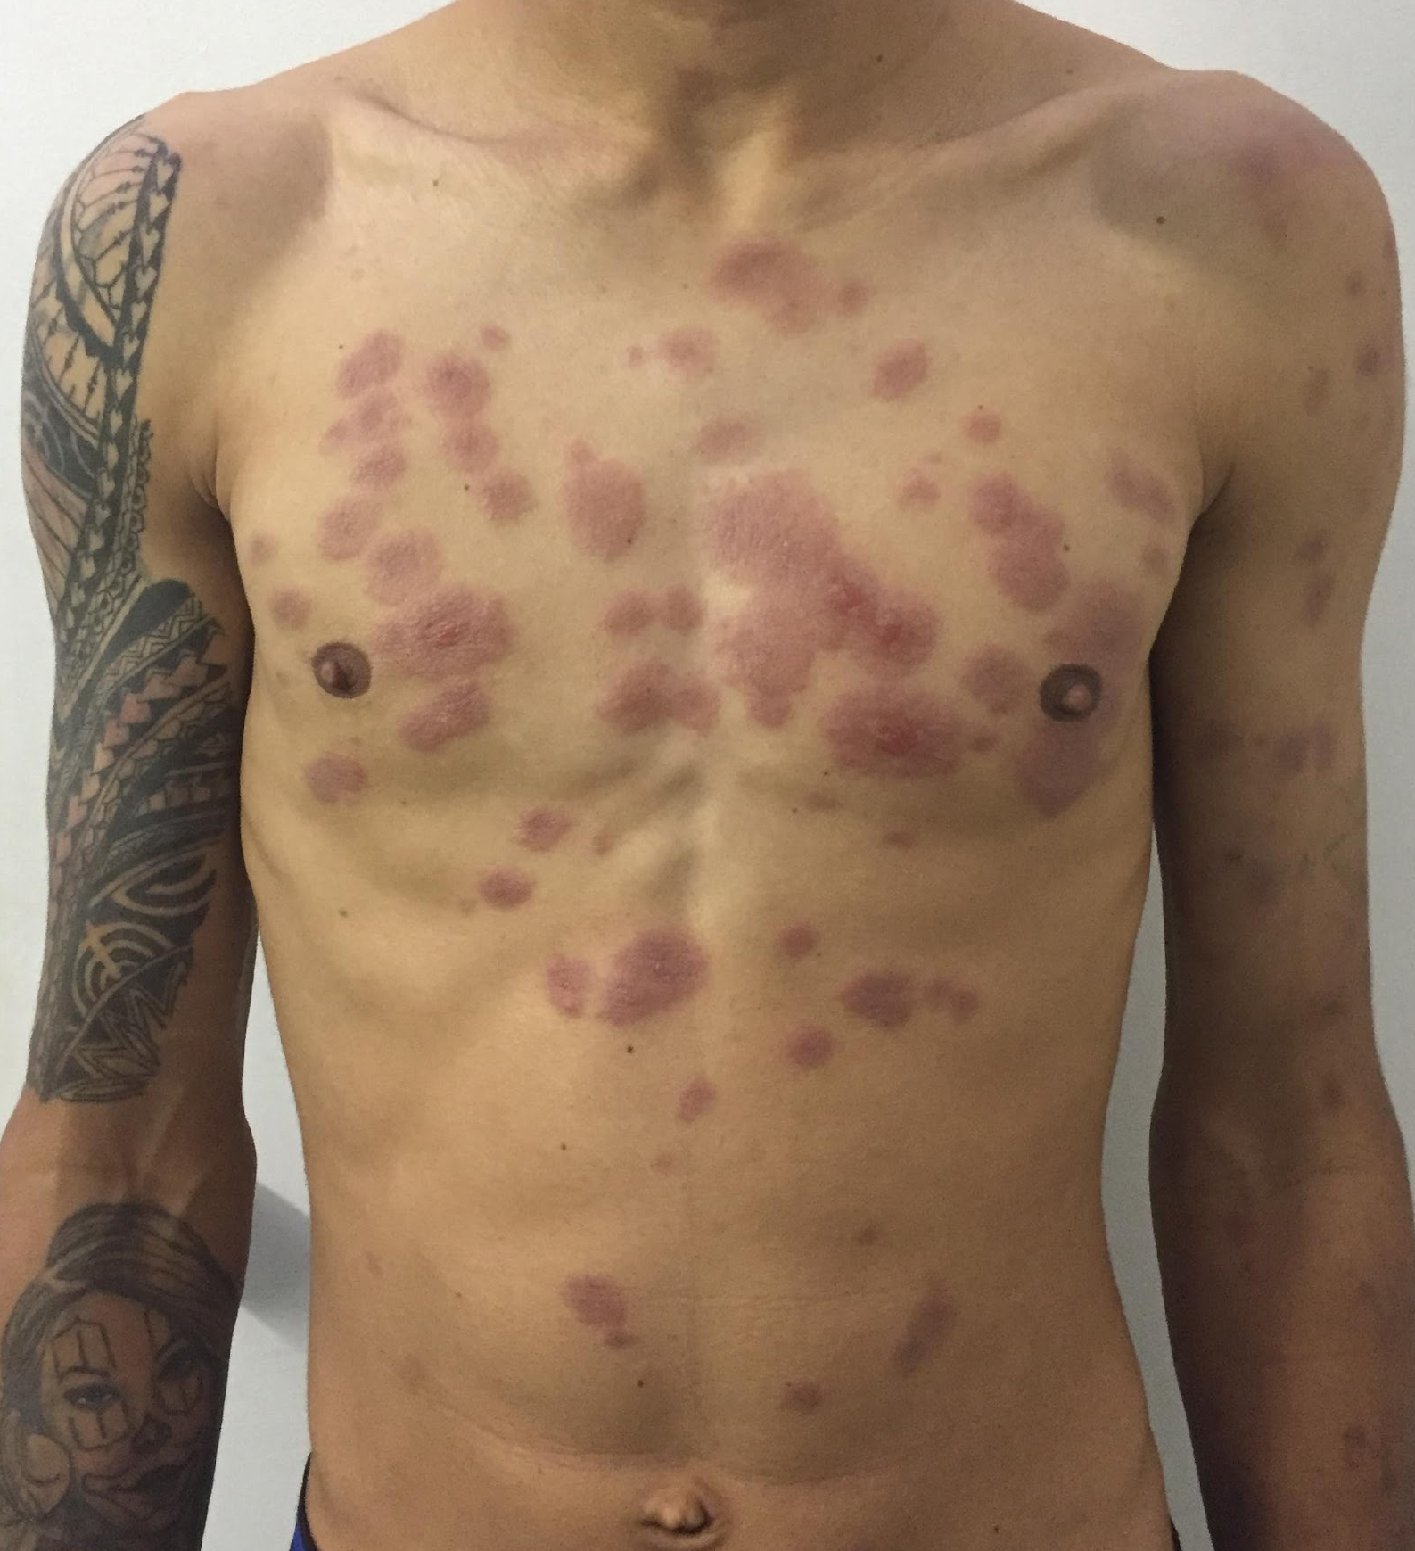
Forma Virchowiana (MHV)
Fonte: Ciro M. Gomes

Slide 20
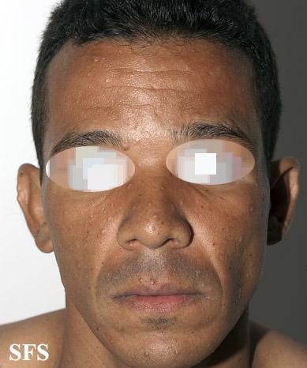
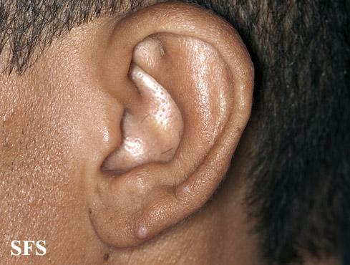
Forma Virchowiana (MHV)
Fonte: http://www.atlasdermatologico.com.br

Slide 21
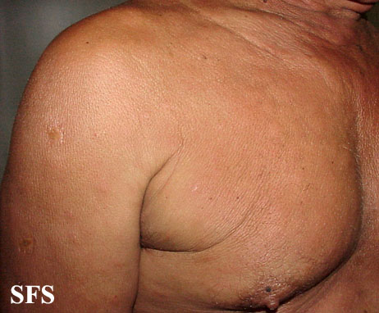
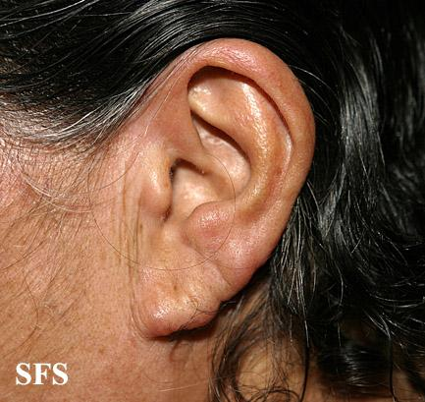
Forma Virchowiana (MHV)
Fonte: http://www.atlasdermatologico.com.br

Slide 22
Diagnóstico
História epidemiológica;
Exame físico;
Avaliação Neurológica Simplificada
Apoio laboratorial e de imagem.
Notes:
Acrescentar eletroneuro

Slide 23
Antes de iniciar o exame...
Garantir ambiente silencioso, preservado e iluminado;
Explicar ao paciente:
Como será realizado o exame, simulando o exame;
Que o exame não é invasivo (não irá furar ou retirar sangue, apenas tocar na pele);
Solicitar que ele concentre-se e responda ao sentir e não esperar que você pergunte;
Durante o exame ele deverá fechar os olhos.
MS, 2011. CD capacitação APS.

Slide 24
Sensibilidade Térmica
Testar sensibilidade térmica nas lesões e nas áreas suspeitas com tubos de ensaio de vidro, um contendo água fria/natural e no outro água aquecida;
Comparar com a pele sem alteração (região contralateral);
Fonte: Ministério da Saúde, 2011. CD capacitação APS

Slide 25
Sensibilidade dolorosa
Tocar na região a ser examinada com uma agulha ou alfinete, comparando com a pele sem alteração
Fonte: Ministério da Saúde, 2011. CD capacitação APS

Slide 26
Sensibilidade tátil
Pesquisa de sensibilidade tátil nas lesões e nas áreas suspeitas é feita com uma mecha fina de algodão seco
Fonte: Ministério da Saúde, 2011. CD capacitação APS

Slide 27
Palpação de nervos periféricos
Nervo Radial
Cotovelo fletido, com antebraço apoiado na mão do avaliador;
Local da palpação : nível do braço, 2 dedos atrás da inserção do deltóide, no sulco deltotriciptal.
Fonte: Ministério da Saúde, 2011. CD capacitação APS
Notes:
Corrigir slide

Slide 28
Palpação de nervos periféricos
Nervo Ulnar
Cotovelo fletido, com a mão do paciente apoiada no braço do avaliador.
Local da palpação: Nível do cotovelo, na goteira epitrocleana.
Fonte: Ministério da Saúde, 2011. CD capacitação APS

Slide 29
Palpação de nervos periféricos
Nervo Mediano
Punho ligeiramente fletido, mão ligeiramente fechada, apoiada na mão do avaliador;
O nervo mediano é raramente palpável. Pode-se fazer a percussão no trajeto do nervo
(sinal de Tinel). Tem o objetivo de verificar a presença de dor.
Fonte: Ministério da Saúde, 2011. CD capacitação APS

Slide 30
Palpação de nervos periféricos
Nervo Fibular
Paciente sentado com o joelho fletido, com pernas pendentes ou pés apoiados no chão.
Local de palpação : nível da perna, 2 dedos atrás e abaixo da cabeça da fíbula.
Fonte: Ministério da Saúde, 2011. CD capacitação APS

Slide 31
Palpação de nervos periféricos
Nervo Tibial
Paciente sentado com o joelho fletido, com pernas pendentes ou pés apoiados no chão.
Local de palpação : nível do tornozelo, atrás e abaixo do maléolo medial.
Fonte: Ministério da Saúde, 2011. CD capacitação APS

Slide 32
TRATAMENTO

Slide 33
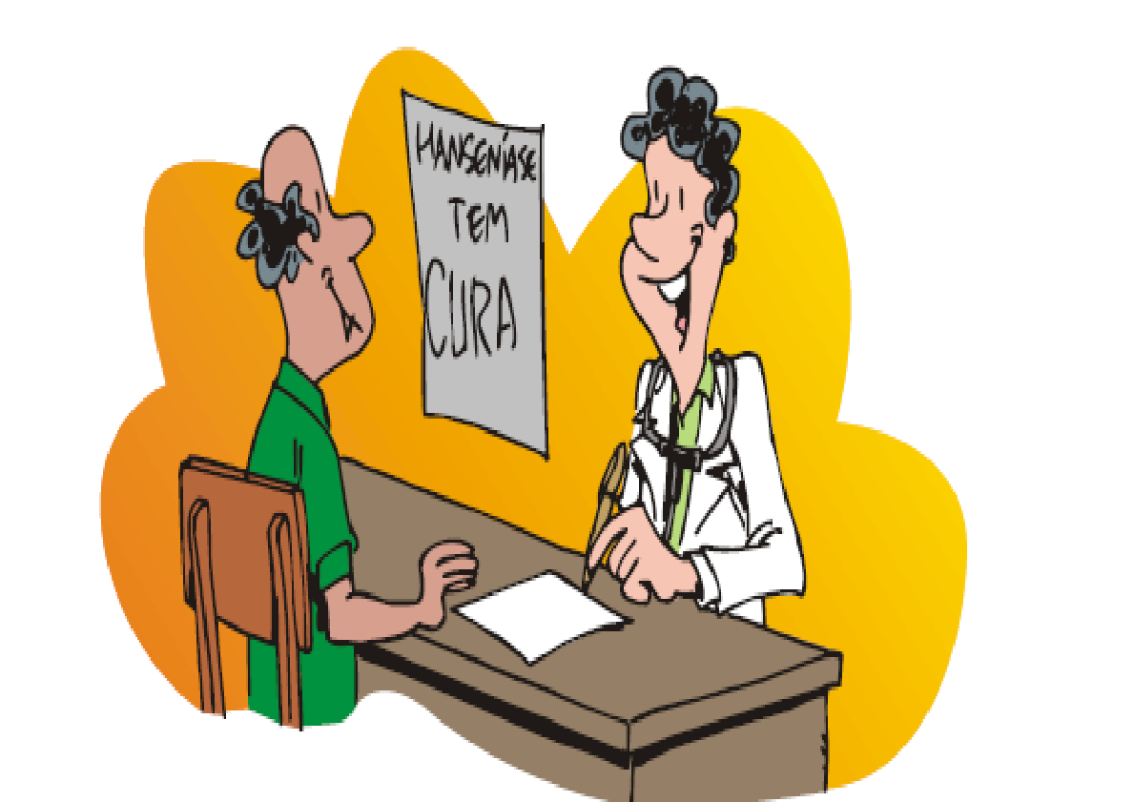
Tratamento – PQT-U
Apresentação | Posologia | Duração
 |  | MB | PB
PQT-U – ADULTO Ou Paciente com peso acima de 50Kg. | Dose mensal supervisionada: Rifampicina 600mg Clofazimina 300mg Dapsona 100mg Dose autoadministrada: Clofazimina 50mg / Diariamente Dapsona 100mg / Diariamente | 12 meses | 06 meses
PQT-U - INFANTIL Crianças de 10 a 14 anos Ou Pacientes com peso entre 30 e 50 Kg. | Dose mensal supervisionada: Rifampicina 450mg Clofazimina 150mg Dapsona 50mg Dose autoadministrada: Clofazimina 50mg em dias alternados Dapsona 50mg / Diariamente | 12 meses | 06 meses
72 horas após o início do tratamento há redução significativa da transmissão, não precisando isolar o paciente.

Slide 34
Efeitos Colaterais
DAPSONA
Gastrites / náusea (administrar após almoço ou janta)
Hepatite tóxica
Hemólise
Meta-hemoglobinemia
Fotossensibilidade / Farmacodermias
Distúrbios renais
Agranulocitose
MS, 2021. Vigilância em saúde

Slide 35
CLOFAZIMINA
Efeitos Colaterais
Pigmentação cutânea;
Alterações ictiosiformes;
Distúrbios gastrointestinais.
MS, 2021. Vigilância em saúde
Fonte: Ciro M. Gomes

Slide 36
RIFAMPICINA
Efeitos Colaterais
Rash cutâneo / Síndrome dengue-like
Hepatites tóxicas (raro)
Trombocitopenia
Manifestações gastrointestinais
Interações medicamentosas
MS, 2021. Vigilância em saúde

Slide 37
JOSÉ KARLISSON TAVARES VALERIANO
MEDICO DA 2 MACRO REGIÃO DE ALAGOAS
CENTRO REGIONAL ESPECIALIZADO EM TRATAMENTO DA HANSENÍASE E TUBERCULOSE - CRETH.
TELEFONE - 99607-1132
Obs. Material adaptado do original do Ministério da Saúde

Slide 38
ALGORTIMO PARA AVALIAÇÃO DOS CONTATOS DE HANSENÍASE NA ATENÇÃO PRIMÁRIA À SAÚDE

Slide 39
Investigação de Contatos de Caso de Hanseníase na APS
CONTATO DE CASO DE HANSENÍASE CONFIRMADO
AVALIAÇÃO DERMATOLÓGICA
Inspeção da pele em toda a superfície corporal
Avaliação da sensibilidade (térmica, dolorosa e tátil) nas lesões de pele e/ou nas áreas referidas como dormentes
AVALIAÇÃO NEUROLÓGICA
Palpação dos nervos periféricos + Avaliação sensitiva e motora na mãos, pés e olhos.
Confirma um caso de hanseníase?
CONFIRMADO
ALTERAÇÕES SUSPEITAS INCONCLUSIVAS
Testes de sensibilidade cutânea duvidoso E
Avaliação neurológica normal ou inconclusiva OU
Comprometimento neural comprovado, com ausência de lesões cutâneas
DESCARTADO
REALIZAR TESTE RÁPIDO
REALIZAR TESTE RÁPIDO
REAGENTE
NÃO REAGENTE
REAGENTE
NÃO REAGENTE
Solicitar Baciloscopia
Vacina BCG
Conforme histórico vacinal
Realizar educação em saúde sobre sinais e sintomas da hanseníase e importância do diagnóstico precoce.
POSITIVA
(IB > 0,0)
NEGATIVA
(IB = 0,0)
Encaminhar para avaliação na Atenção Especializada (Fluxograma 4)
CASO DE HANSENÍASE DEFINIDO
Definir classificação operacional + Definir grau de incapacidade física + Avaliar a presença de reações hansênicas + Notificar no SINAN
Até 5 lesões de pele e baciloscopia negativa
Hanseníase Paucibacilar (PB)
Iniciar tratamento farmacológico de 1ª linha na APS
PQTU por 6 meses
+ Tratamento de reações hansênicas, se houver
Mais de 5 lesões de pele e/ou 2 ou mais nervos periféricos comprometidos e/ou baciloscopia positiva
Hanseníase Multibacilar (MB)
Iniciar tratamento farmacológico de 1ª linha na APS
PQTU por 12 meses
+ Tratamento de reações hansênicas, se houver
Não iniciar PQTU
Iniciar Vigilância ativa com avaliação anual na APS
por 5 anos.
Vigilância passiva através do autoexame
Retornar ao Serviço de Saúde se necessário.
SEGUIMENTO (PB ou MB)
Avaliação clínica mensal + Dose supervisionada mensal + ANS trimestral
CRITÉRIO DE ALTA (PB ou MB)
Confirmação de todas as doses supervisionadas + Avaliação clínica + ANS
39
PACIENTES caso novo de hanseníase (IB ≥ 2,0) ou MB COM SUSPEITA DE PERSISTÊNCIA DA INFECÇÃO AO FIM DE 12 DOSES DE PQTU
Encaminhar para avaliação de resistência, conforme Fluxograma 5 ou 6

Slide 40
Investigação de Contatos de Caso de Hanseníase na Atenção Especializada
CONTATO DE CASO DE HANSENÍASE COM ALTERAÇÕES SUSPEITAS INCONCLUSIVAS REFERENCIADO PELA APS
AVALIAÇÃO DERMATOLÓGICA
Inspeção da pele em toda a superfície corporal
Avaliação da sensibilidade (térmica, dolorosa e tátil) nas lesões de pele e/ou nas áreas referidas como dormentes
AVALIAÇÃO NEUROLÓGICA
Palpação dos nervos periféricos + Avaliação sensitiva e motora na mãos, pés e olhos.
Solicitar exames complementares, se necessário.
Confirma um caso de hanseníase?
CONFIRMADO
DESCARTADO
Alterações clínicas e/ou laboratoriais inconclusivas
Vacina BCG
Conforme histórico vacinal
Realizar educação em saúde sobre sinais e sintomas da hanseníase e importância do diagnóstico precoce.
Realizar biópsia de pele ou nervo periférico
Solicitar pesquisa do Mycobaceterium leprae por qPCR ao LACEN
DETECTADO
NÃO DETECTADO
ZONA EQUIVOCAL
Vigilância passiva através do autoexame
Retornar ao Serviço de Saúde,
se necessário (APS).
Vacina BCG
Conforme histórico vacinal
Realizar educação em saúde sobre sinais e sintomas da hanseníase e importância do diagnóstico precoce.
Vigilância passiva através
do autoexame
Retornar ao Serviço de Saúde,
se necessário (APS).
CASO DE HANSENÍASE DEFINIDO
Definir classificação operacional + Definir grau de incapacidade física + Avaliar a presença de reações hansênicas + Notificar no SINAN
CONTRA REFERENCIAR PARA TRATAMENTO E ACOMPANHAMENTO NA APS
Até 5 lesões de pele e baciloscopia negativa
Hanseníase Paucibacilar (PB)
Iniciar tratamento farmacológico de 1ª linha na APS
PQTU por 6 meses
+ Tratamento de reações hansênicas, se houver
Mais de 5 lesões de pele e/ou 2 ou mais nervos periféricos comprometidos e/ou baciloscopia positiva
Hanseníase Multibacilar (MB)
Iniciar tratamento farmacológico de 1ª linha na APS
PQTU por 12 meses
+ Tratamento de reações hansênicas, se houver
Agendar reavaliação
em 6 meses
na Atenção Especializada.
Vigilância passiva através do autoexame
Retornar ao Serviço de Saúde,
se necessário (APS).

Slide 41
Investigação de Contatos de Caso de Hanseníase na APS
CONTATO DE CASO DE HANSENÍASE CONFIRMADO
AVALIAÇÃO DERMATOLÓGICA
Inspeção da pele em toda a superfície corporal
Avaliação da sensibilidade (térmica, dolorosa e tátil) nas lesões de pele e/ou nas áreas referidas como dormentes
AVALIAÇÃO NEUROLÓGICA
Palpação dos nervos periféricos + Avaliação sensitiva e motora na mãos, pés e olhos.
Confirma um caso de hanseníase?
CONFIRMADO
ALTERAÇÕES SUSPEITAS INCONCLUSIVAS
Testes de sensibilidade cutânea duvidoso E
Avaliação neurológica normal ou inconclusiva OU
Comprometimento neural comprovado, com ausência de lesões cutâneas
DESCARTADO
REALIZAR TESTE RÁPIDO
REALIZAR TESTE RÁPIDO
REAGENTE
NÃO REAGENTE
REAGENTE
NÃO REAGENTE
Solicitar Baciloscopia
Vacina BCG
Conforme histórico vacinal
Realizar educação em saúde sobre sinais e sintomas da hanseníase e importância do diagnóstico precoce.
POSITIVA
(IB > 0,0)
NEGATIVA
(IB = 0,0)
Encaminhar para avaliação na Atenção Especializada (Fluxograma 4)
CASO DE HANSENÍASE DEFINIDO
Definir classificação operacional + Definir grau de incapacidade física + Avaliar a presença de reações hansênicas + Notificar no SINAN
Até 5 lesões de pele e baciloscopia negativa
Hanseníase Paucibacilar (PB)
Iniciar tratamento farmacológico de 1ª linha na APS
PQTU por 6 meses
+ Tratamento de reações hansênicas, se houver
Mais de 5 lesões de pele e/ou 2 ou mais nervos periféricos comprometidos e/ou baciloscopia positiva
Hanseníase Multibacilar (MB)
Iniciar tratamento farmacológico de 1ª linha na APS
PQTU por 12 meses
+ Tratamento de reações hansênicas, se houver
Não iniciar PQTU
Iniciar Vigilância ativa com avaliação anual na APS
por 5 anos.
Vigilância passiva através do autoexame
Retornar ao Serviço de Saúde se necessário.
SEGUIMENTO (PB ou MB)
Avaliação clínica mensal + Dose supervisionada mensal + ANS trimestral
CRITÉRIO DE ALTA (PB ou MB)
Confirmação de todas as doses supervisionadas + Avaliação clínica + ANS
41
PACIENTES caso novo de hanseníase (IB ≥ 2,0) ou MB COM SUSPEITA DE PERSISTÊNCIA DA INFECÇÃO AO FIM DE 12 DOSES DE PQTU
Encaminhar para avaliação de resistência, conforme Fluxograma 5 ou 6

